Slide 1
Proyecto Final
Martinez Olmos Abraham David
Programación Orientada a Objetos

Slide 2
Herramientas para la Elaboración del Proyecto
Editor de Código Fuente
Conocimiento previo lenguaje Flutter/Dart
Conocimiento previo de POO
Emulador de Android

Slide 3
Introducción
Se levo a cabo la teoría y la practica para desarrollar una aplicación la cual tenga como único objetivo ayudar a regularizar al alumno la evaluación sobre una materia escolar en especifico, y así facilitar en la búsqueda de información sobre ella para evitar confusión o perdida del seguimiento del curso, en la cual tendremos:
Calendarización.
Método de Evaluación de la materia y Contacto.
Calculo del progreso de la materia.
Y en caso de duda recordar que tenemos una duda en dicha aplicación como recordatorio.

Slide 4
Ventajas y Desventajas de la Aplicación
Ventajas: El alumno cuenta con una agenda tipo virtual de la materia con valores predeterminados además de lograr tener un seguimiento constante de ella sin necesidad de consultar paginas externas o por medio de cuadernos y papel, estando siempre al alcance de la mano del estudiante y en todo momento.
Desventajas: La aplicación de momento no cuenta con la opción de agregar mas materias u modificar el porcentaje de una materia con valores ya preasignados, en dado caso que los valores de la materia o el contacto cambien este no lo podrá modificar el usuario final.

Slide 5
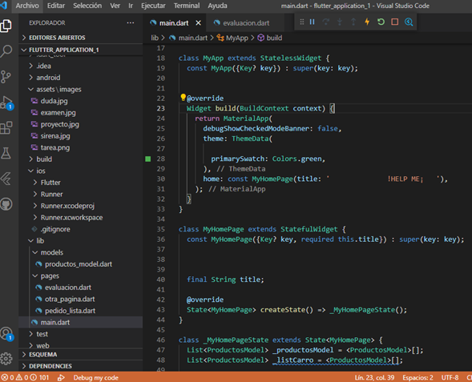
Aplicación del Código
La aplicación consta de un método principal y este hace llamado a la clase productos_model con la cual tendremos los parámetros para la lista de l aplicación.
El método principal conecta con 3 Paginas mas las cuales son:
Evaluación (En ella esta especificada la evaluación y el porcentaje del curso de la materia)
Otra_pagina (En ella se encuentra nuestro calendario con visualización del año 19998 al 2050)
Pedido_lista (En esta pagina se encuentra el resumen de las tareas que tenemos agregadas dudas, proyectos y exámenes con una sumatoria del porcentaje aproximado alcanzado.

Slide 6
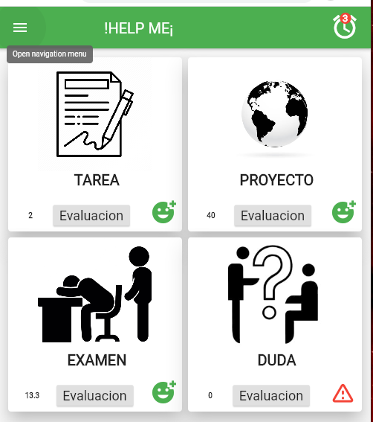
Pagina Principal
La primer pantalla y principal de la aplicación muestra las cuatro opciones a elegir.
Cada una de las opciones tiene otra opción
De elegir el botón de evaluación para
Checar cual es la evaluación del curso.
Con el botón de precaución rojo podemos
Seleccionar y después aparecería la carita una vez seleccionado, en forma de una sumatoria en la parte superior derecha como contador.

Slide 7
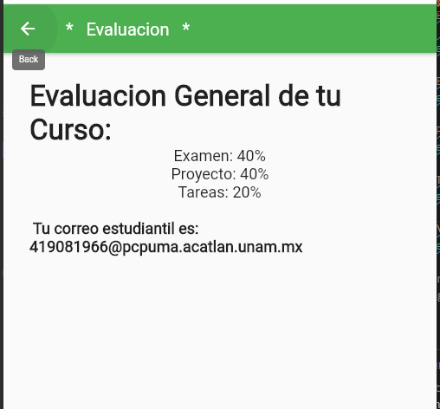
Evaluación
Al dar en el botón de evaluación este te llevara a la pagina de evaluación donde esta especifica el porcentaje de cada uno de los criterios a evaluar y el contacto del estudiante.
Cuenta con una flecha de regreso a la pagina principal.

Slide 8
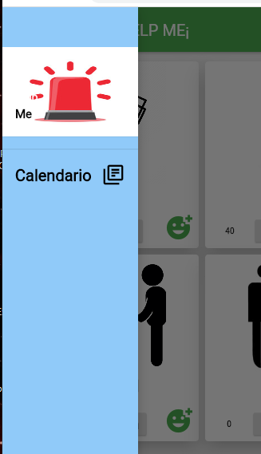
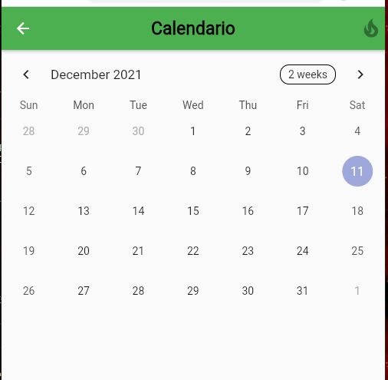
Calendario
En la sección de barra podemos elegir la opción de calendario en el cual nos llevara a la pagina del calendario donde podemos ver que día es hoy marcado con azul así como visualizar todos los días de meses anteriores y posteriores.

Slide 9
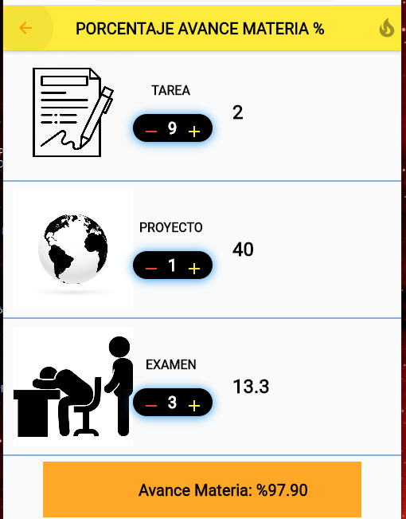
Porcentaje Avance de la Materia
En esta pagina podremos hacer la sumatoria de tareas, proyecto y exámenes.
Además de tener una previsualización al final del porcentaje para a completar el 100% de la materia las dudas no cuentan en la sumatoria y en la parte superior izquierda contamos con una flecha de regreso a la pantalla de inicio.

Slide 10
CONCLUSION
Como conclusión podemos tomar en cuenta que es una herramienta útil para el beneficio del estudiante mas ágil y a la mano día con día y evitar perder los datos de una materia importante o que requiera de un mayor seguimiento, la aplicación cuenta con posibilidades de mejoras u opciones agregadas en cada sección a gusto del usuario final.

